Slide 1
Burger Étterem Vizsgaremek
Adatbázis – Weboldal – Asztali alkalmazás
Készítette:
Sipos Ferenc, Szabó Dániel, Majercsik Zsolt
Témavezető:
Lendér Sándor

Slide 2
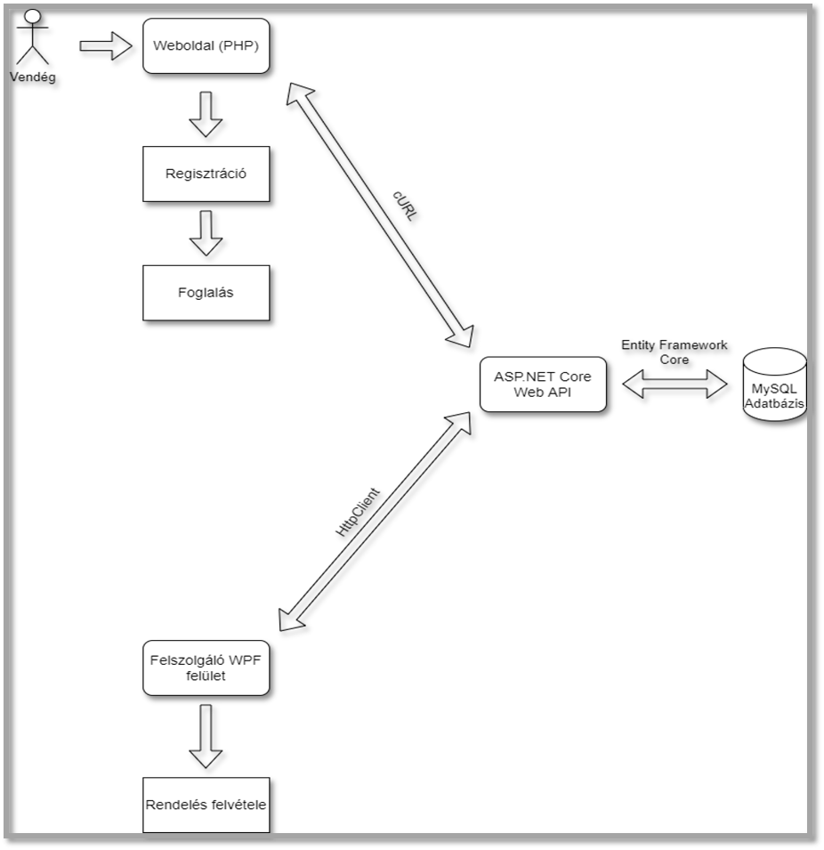
A projekt elvi felépítése
Komplex adatbázis
ASP.NET Core API
Weboldal (PHP)
Asztali alkalmazás (C#-WPF)

Slide 3





A projekt során használt főbb technológiák

Slide 4




A projekt során használt főbb technológiák

Slide 5
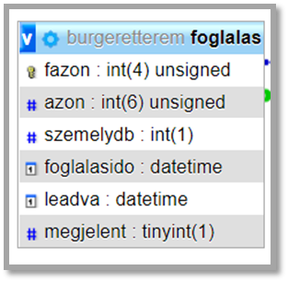
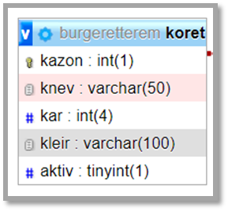
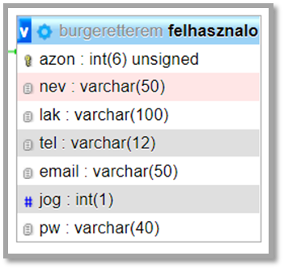
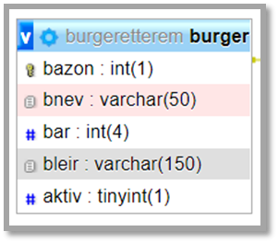
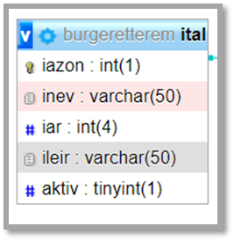
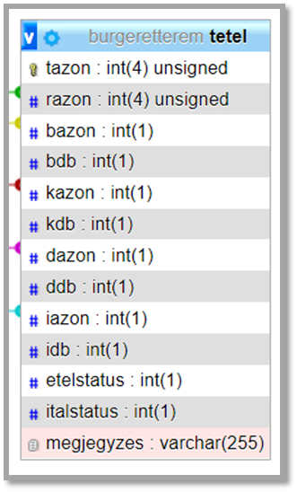
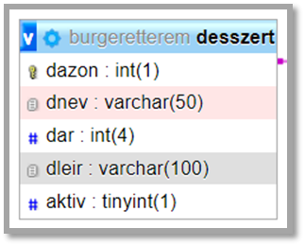
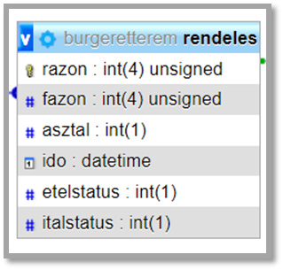
Az adatbázis táblái

Slide 6
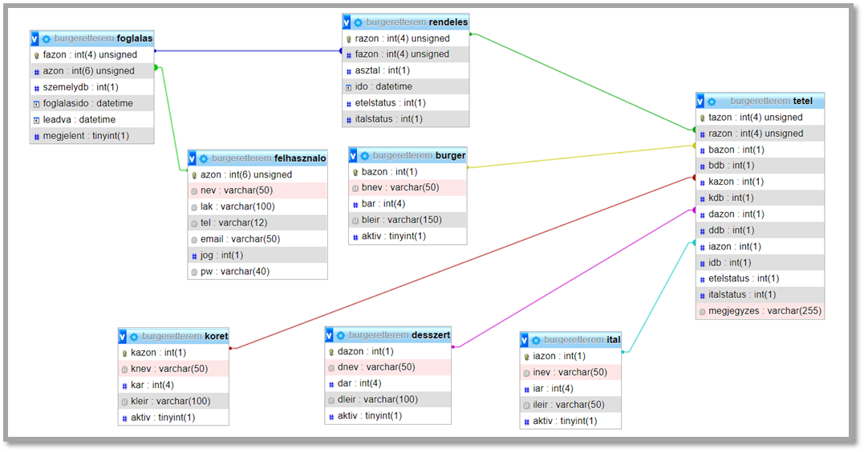
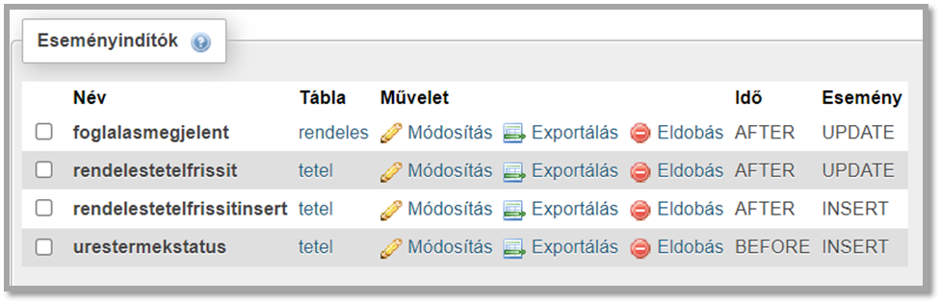
A táblák kapcsolatai
Eseményindítók (triggers)

Slide 7
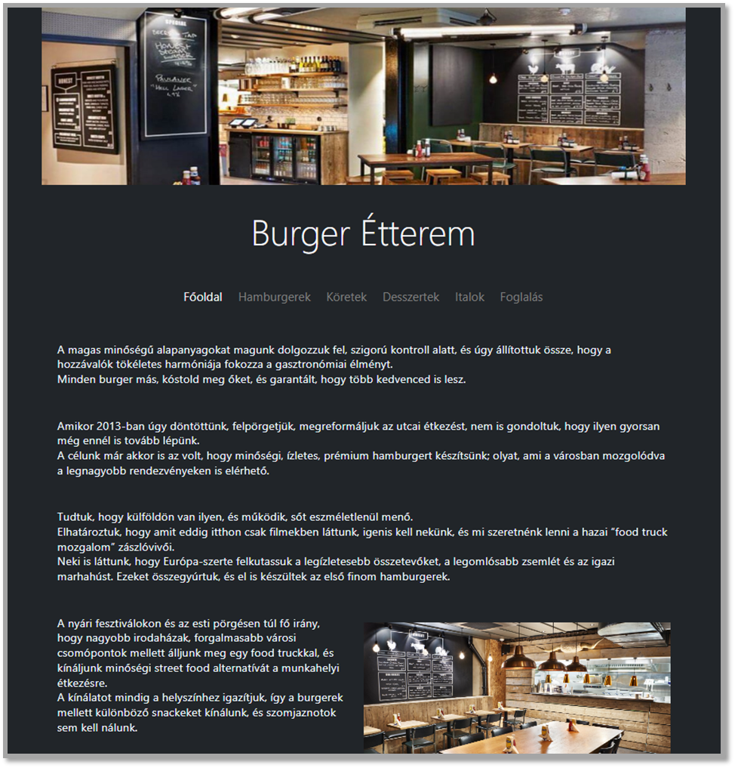
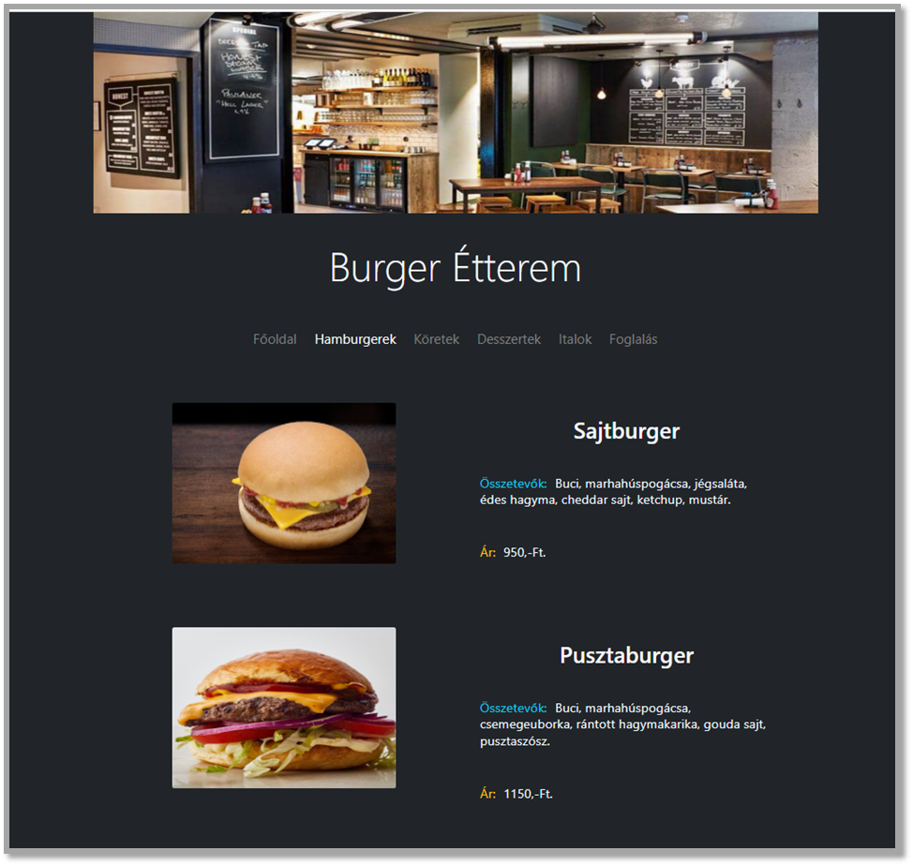
A weboldal felépítése
Hamburgerek
Főoldal

Slide 8
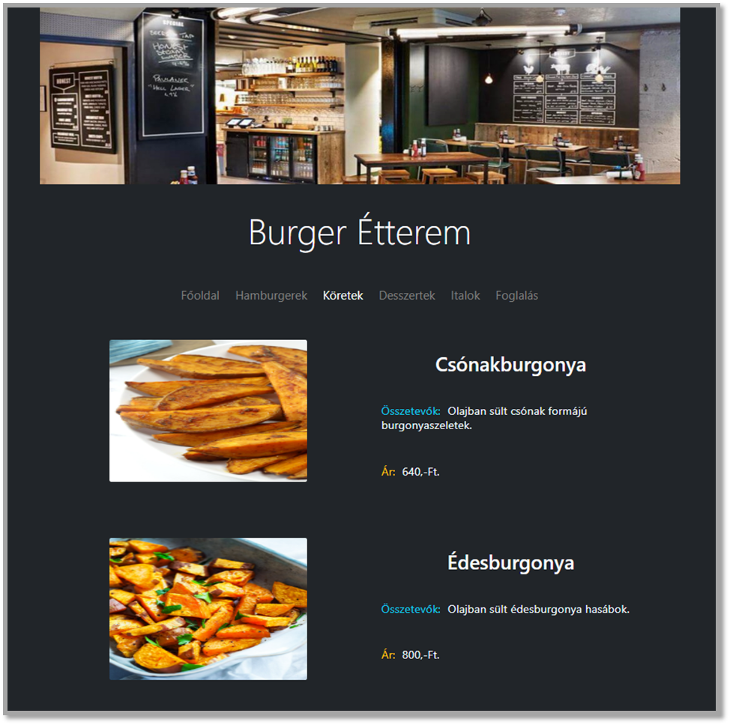
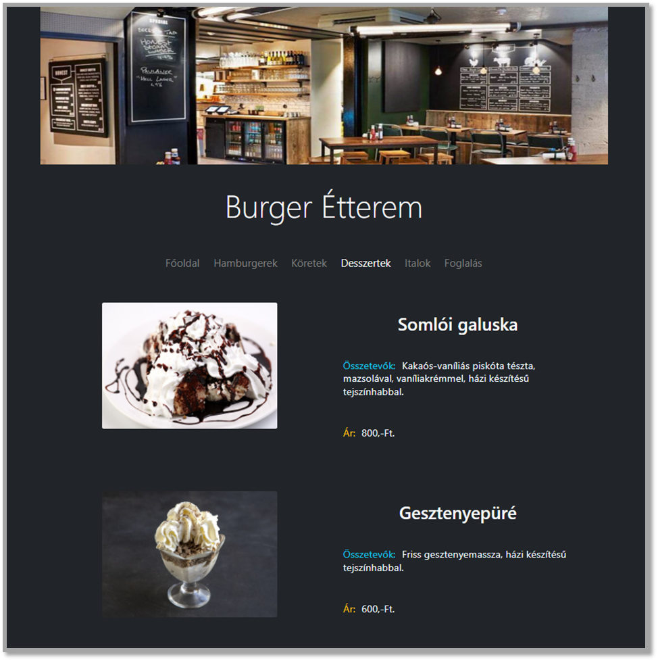
A weboldal felépítése
Desszertek
Köretek

Slide 9
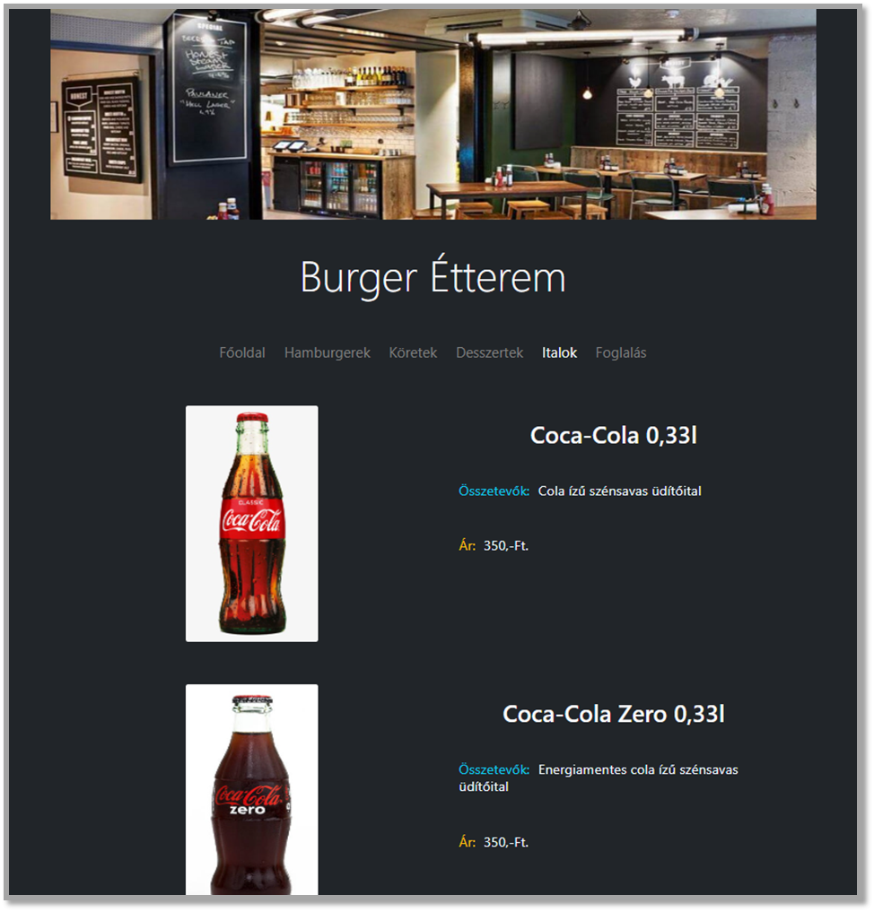
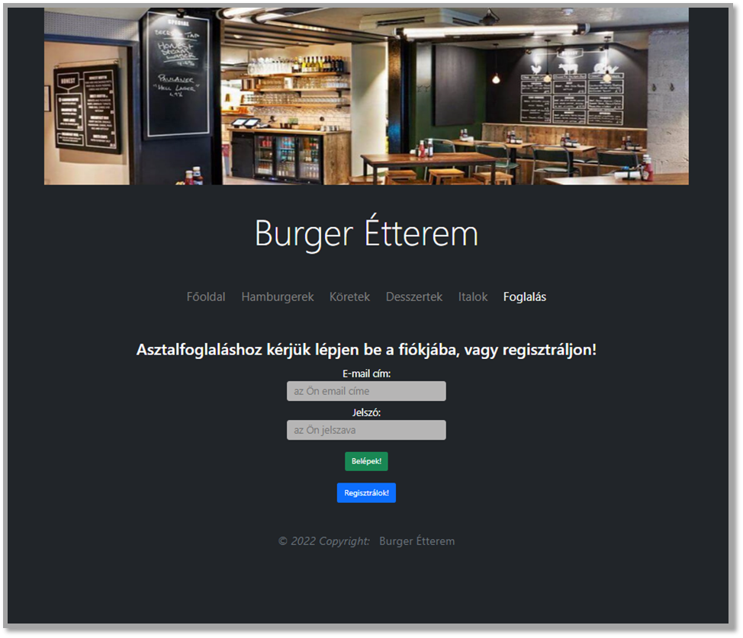
A weboldal felépítése
Belépés a felhasználói fiókba
Italok

Slide 10
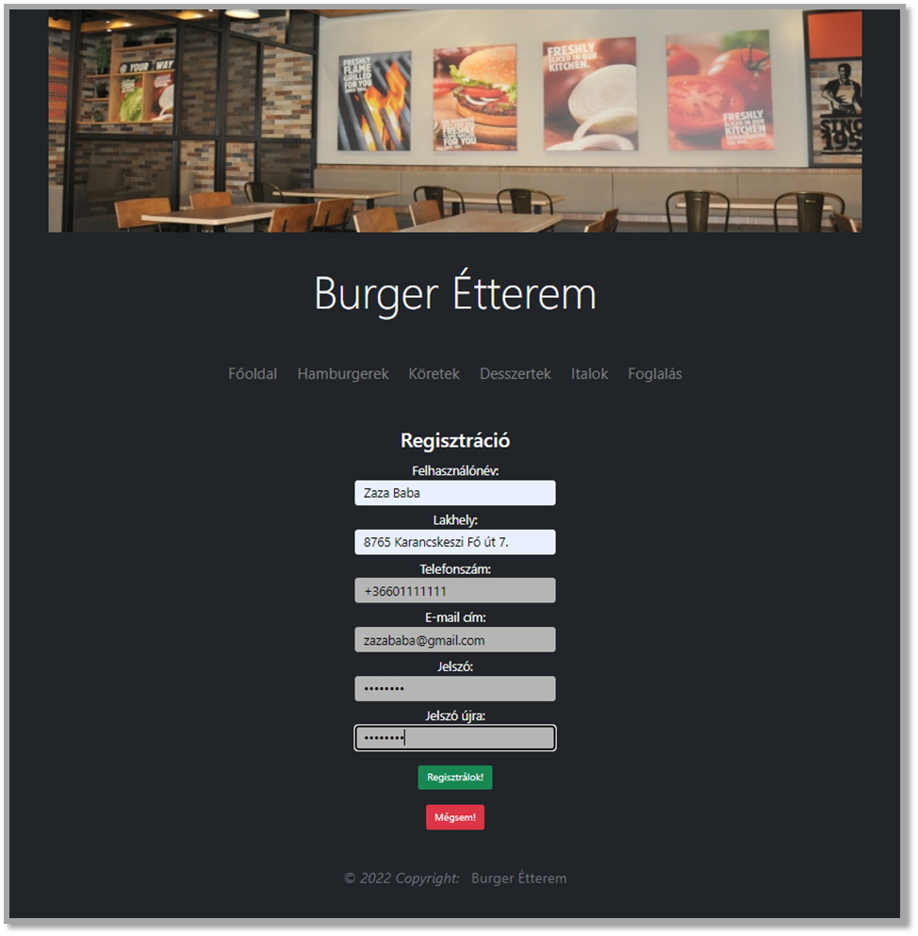
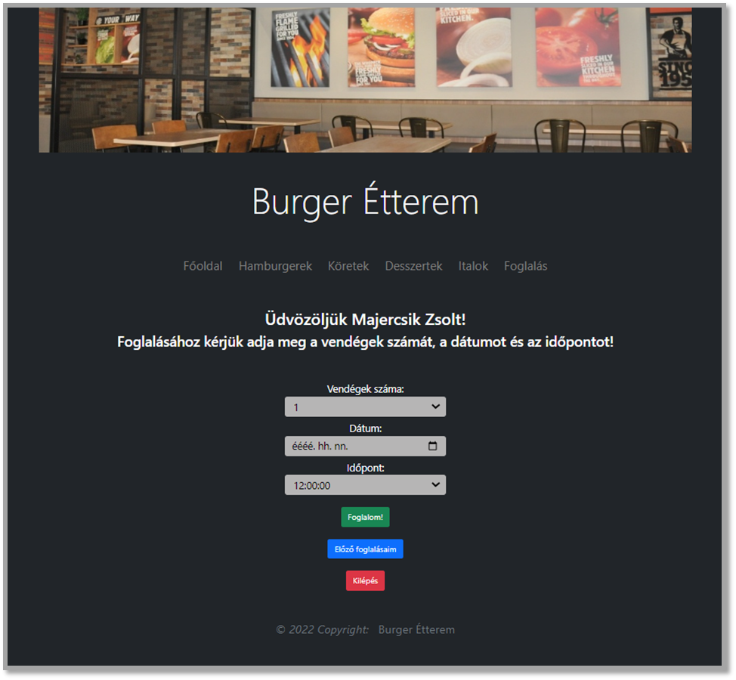
A weboldal felépítése
Foglalás
Regisztráció

Slide 11
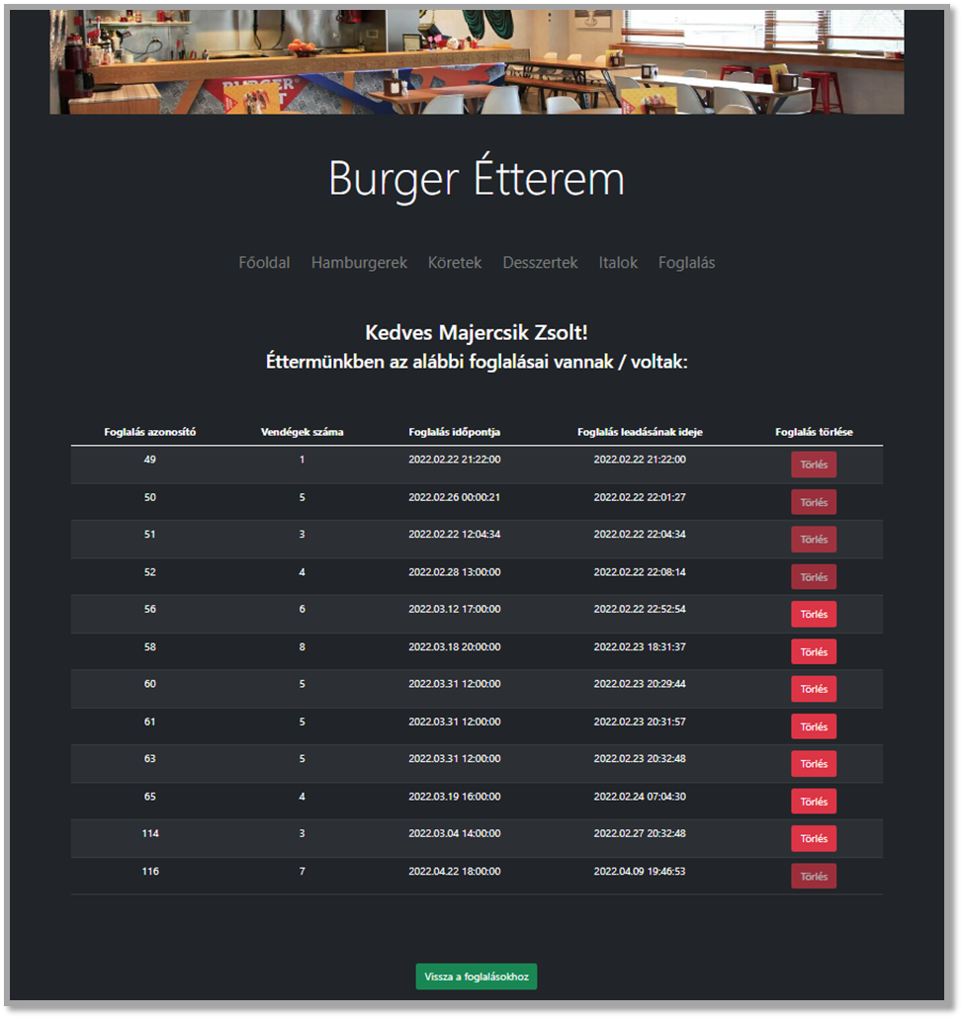
A weboldal felépítése
A felhasználó előző foglalásai

Slide 12
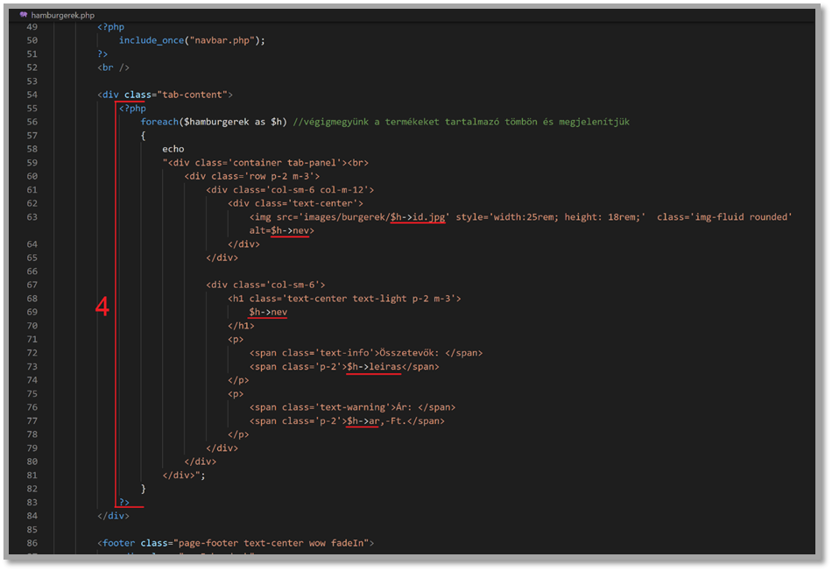
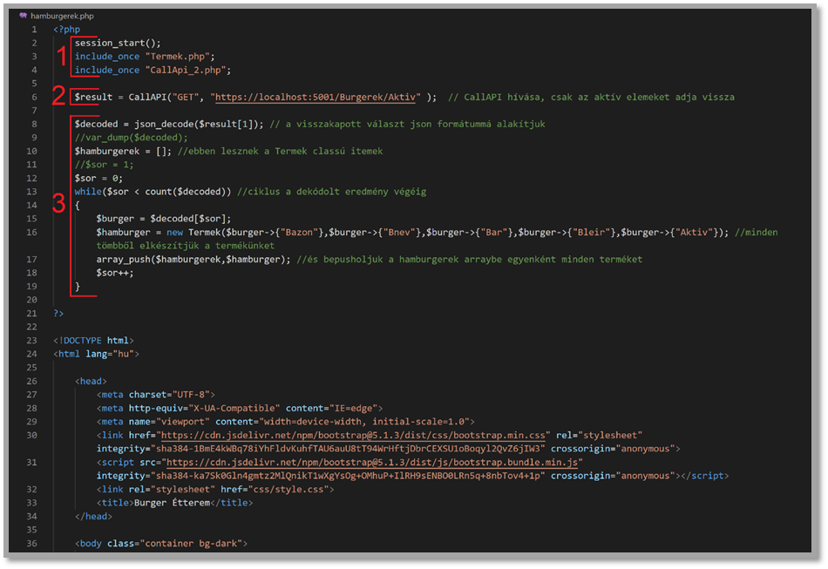
A forgalmazott termékek oldalainak dinamikus létrehozása
Releváns adatok lekérdezése közvetlenül a DB- ből

Slide 13
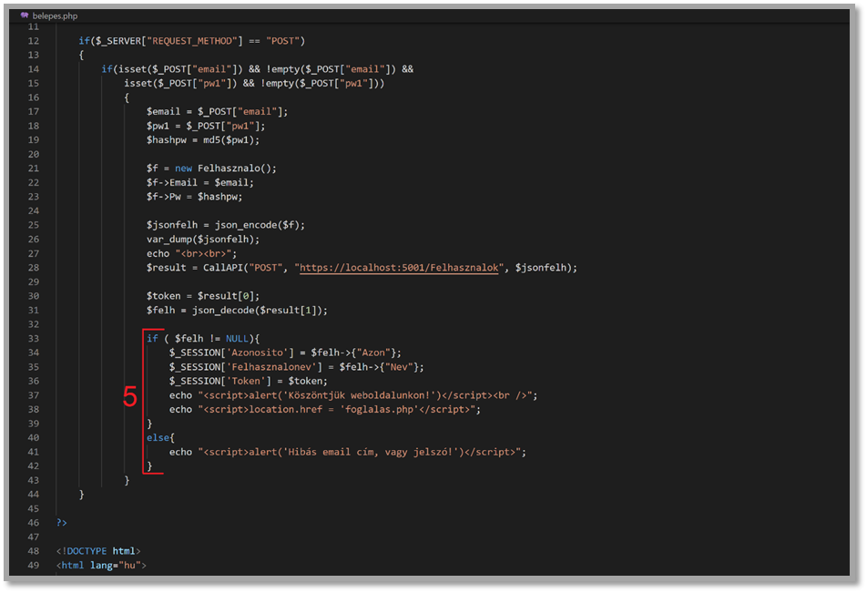
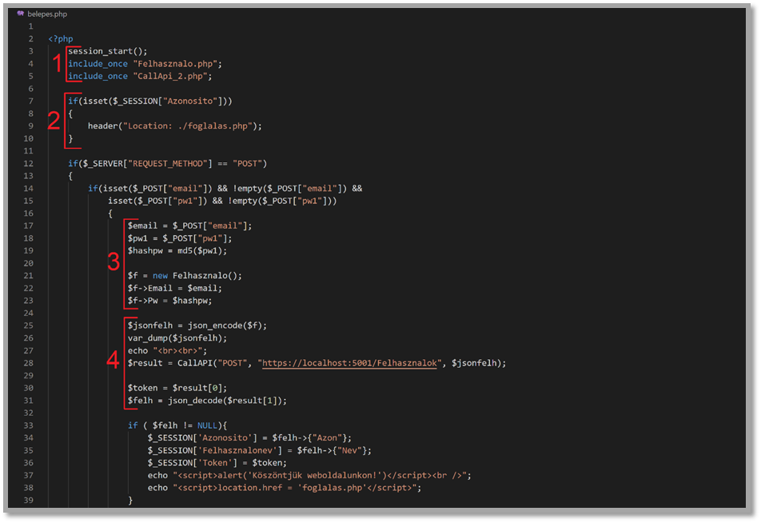
A felhasználó beléptetése
Felhasználó adatainak előzetes ellenőrzése
Session használata a beléptetés után

Slide 14
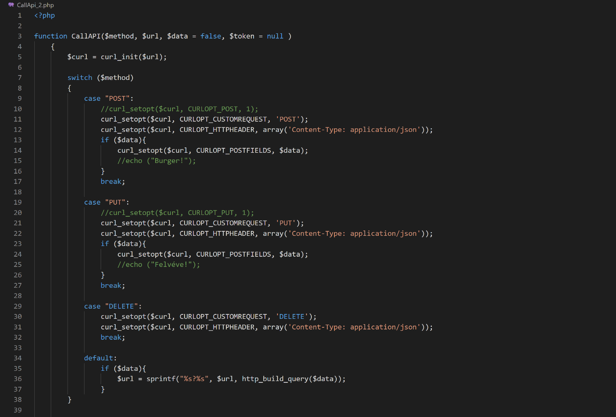
Az API elérése
API hívás függvénnyel
‚curl’ használata
‚swich’ választó használata ‚method’ alapján

Slide 15
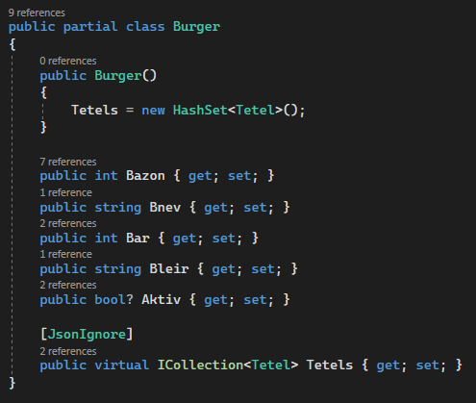
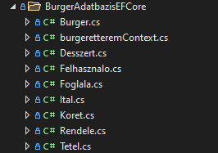
Rest API – EF Core modellek
Scaffolding
DB-First

Slide 16
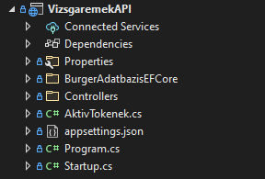
Rest API
.NET5
WebAPI
Entity Framework Core
Swagger

Slide 17
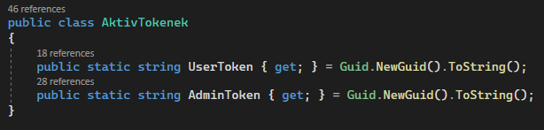
Rest API - authentikáció
Minden indításnál új GUID
Csupán a Role-okat helyettesíti, nem tartalmaz felhasználó specifikus adatokat
Token küldése nélkül nem érhetőek el bizonyos Controller funkciók

Slide 18
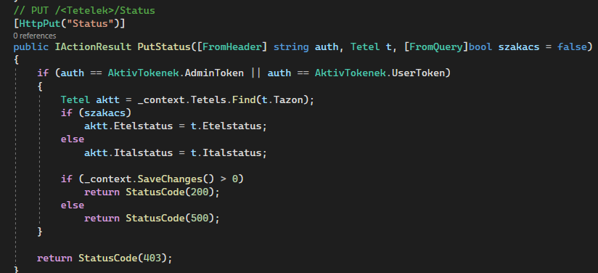
Rest API - Kontrollerek
JSON alapú kommunikáció
Header-ből, body-ból és query-ből is szedünk adatokat
A kapott auth token-t megnézzük egyezik-e a generálttal

Slide 19
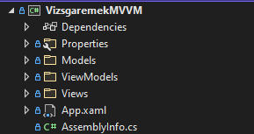
WPF
.NET 5
MVVM architektúra
4 felület
Material Design
Two-way Data Binding

Slide 20
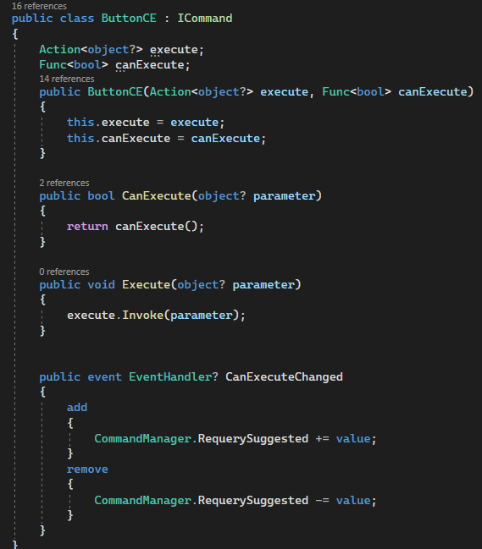
WPF – Model (Button)
ICommand interface
Egy példánya egy Command-ért felelős
Könnyen tesztelhető

Slide 21
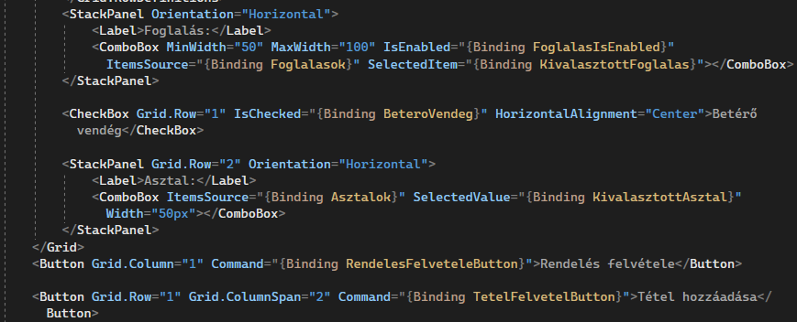
WPF – View (Frontend)
XAML
Minden Data Binding-ot használ
Nincs View mögötti kód
Grid-eknek köszönhetően a UI teljesen reszponzív

Slide 22
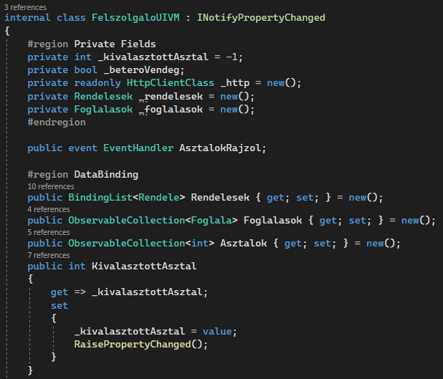
WPF – View Model
INotifyPropertyChanged interface
Data Binding-ra alkalmas listák
Privát mezők adat tárolásra
Publikus Data Binding-ra alkalmas Property-k

Slide 23
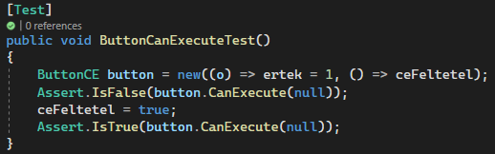
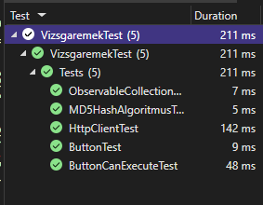
WPF - Tesztek
Button model tesztek
ObservableCollection extension method teszt
MD5 hash algoritmus teszt
HttpClient StringContent JSON kreálás teszt

Slide 24




Team - munka
GitHub
Discord
CleanCode

Slide 25
Köszönjük a figyelmet!

Slide 26
Forrás:
https://codeschoolofanalytics.com/asp-net-professional-course/asp-net-3/
https://pngwing.com

